Slide 1
Biogeografía de un arreglo agroforestal
X Congresso Cubano de Desarollo Local
9 al 11 de abril de 2025
Hotel Atlântico
Guardalavaca
Cuba
Guilherme Korte
plantarbambu@gmail.com
+5511998918888
São Paulo
Brasil

Slide 2
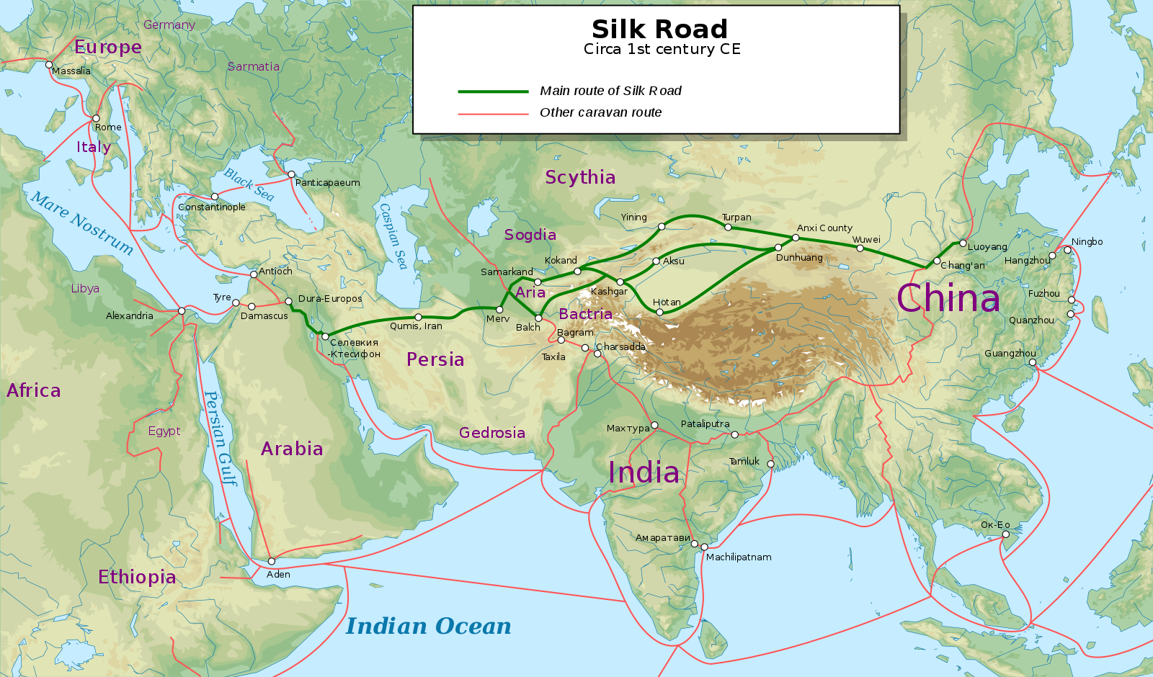
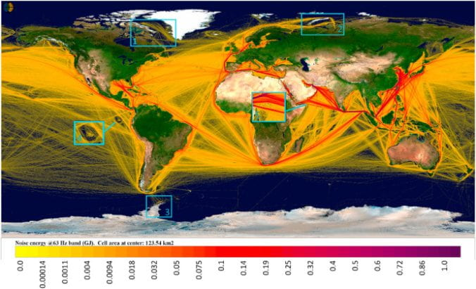
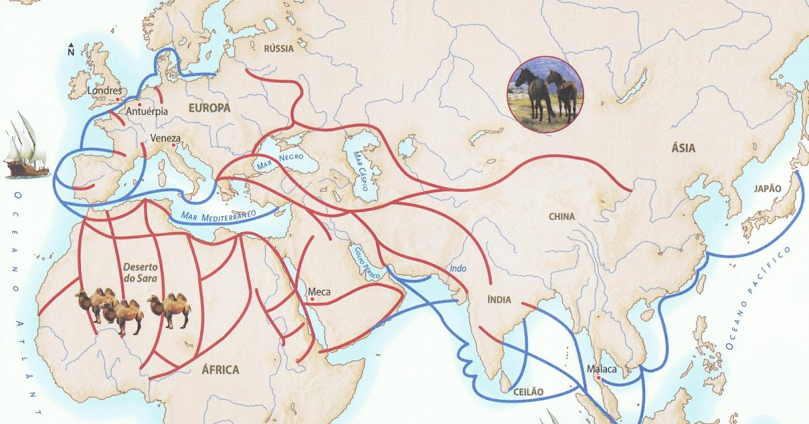
Biogeografia antrópica desde el inicio...
La biogeografía tiene un carácter interdisciplinario; ecología, la biología de poblaciones, la evolución, la paleontología, la climatología, la geografía y la geología.
¿Puede la relación entre el hombre y la naturaleza, crear nuevas dinámicas sociales y ambientales que favorezcan la calidad de vida en el planeta?
¿Es éste el camino en la relación entre o hombre y la naturaleza para o Sec XXI?
Global map of underwater noise emissions from ships in 2019, at 63Hz (Jalkanen et al., 2022).

Slide 3
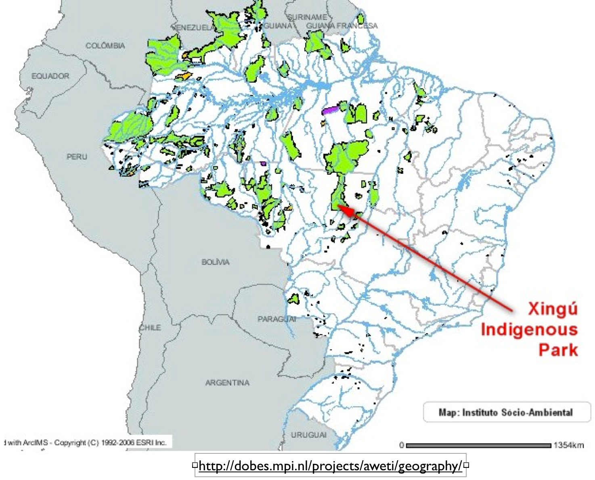

Slide 4
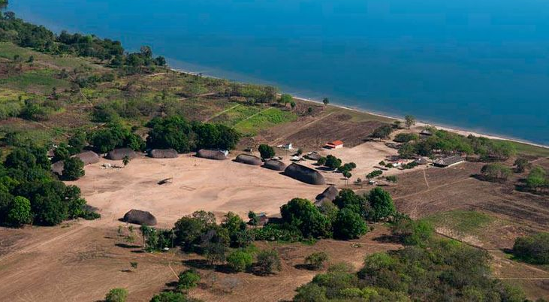
Numero de habitantes favorecidos
Aldea de Kamaiura
600 habitantes
Parque Nacional do Xingu Brasil
Foto: Renato Soares

Slide 5
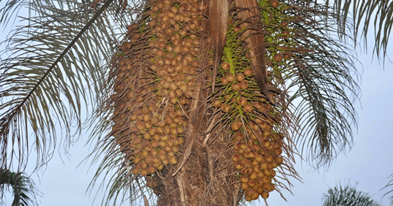
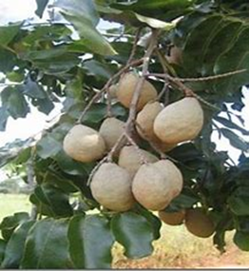
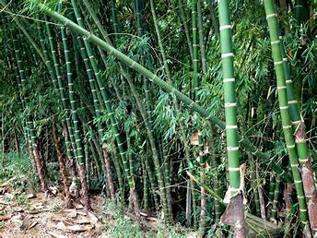
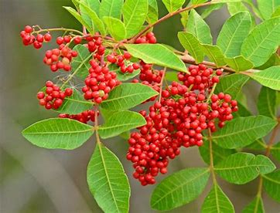
Acronomia aculeata
Guadua chacoensis
Schinus terenbinthifolius
Dypteris alata

Slide 6
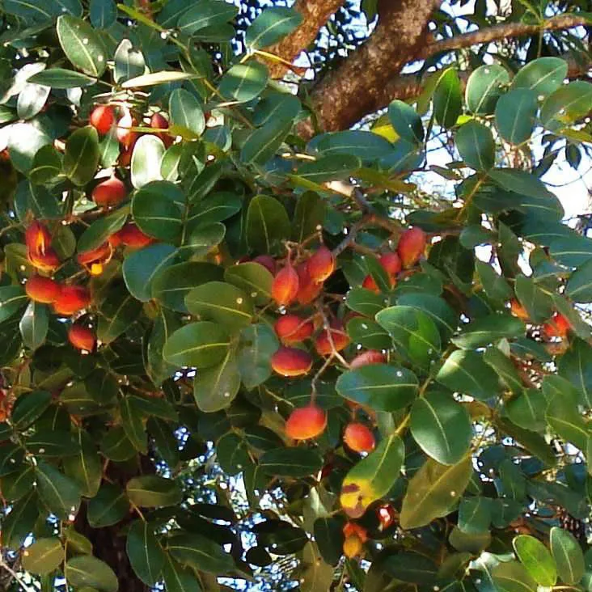
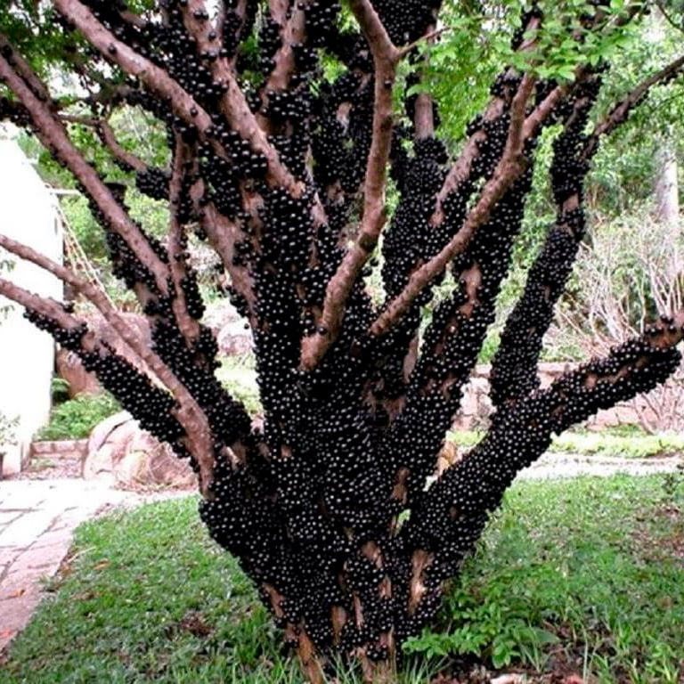
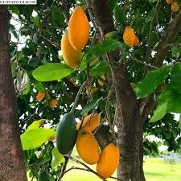
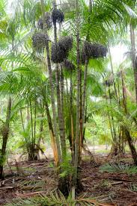
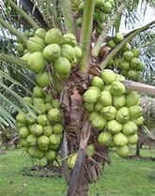
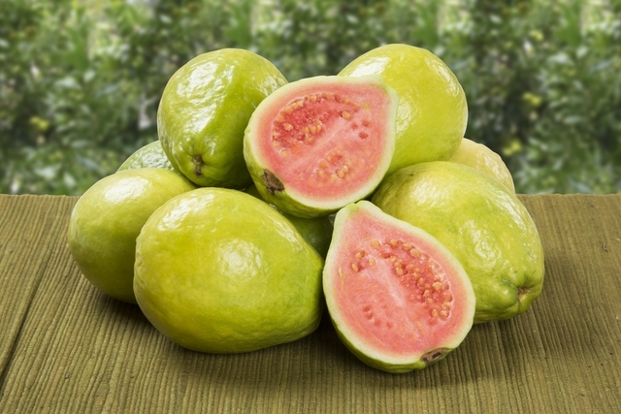
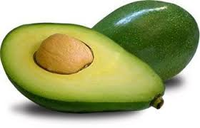
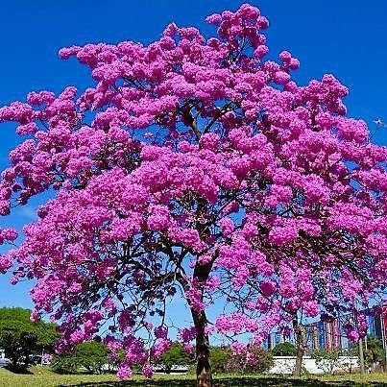
Copaifera langsdorfy
Cocos nucifera L.
Psidium guajava
Plinia cauliflora
Persea americana
Tabebuia impetiginosa

Slide 7
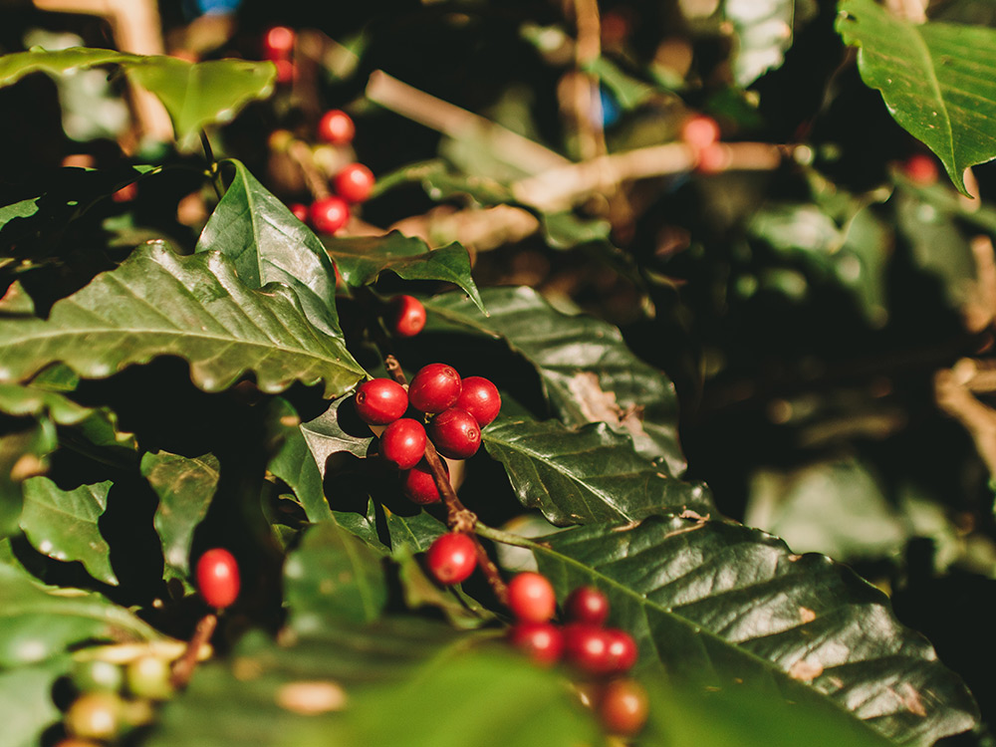
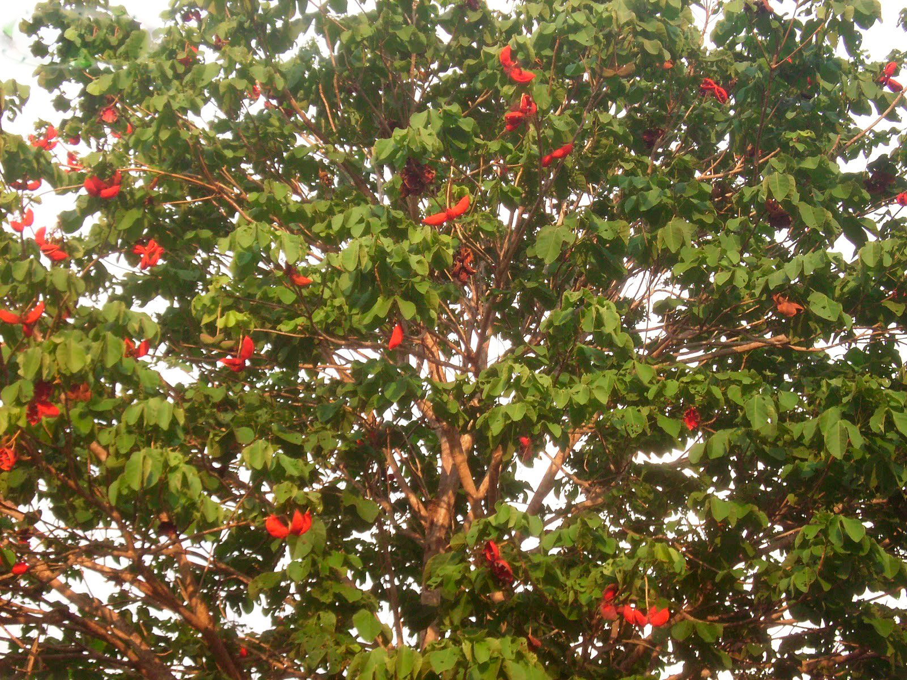
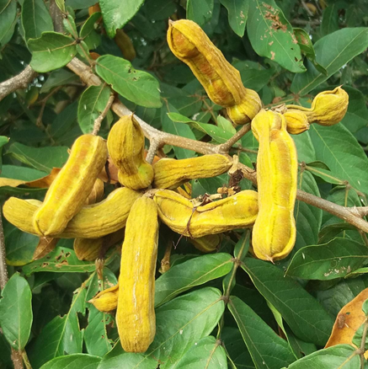
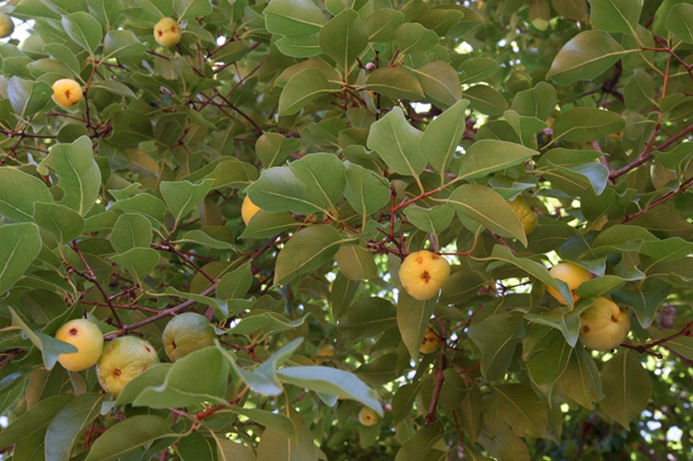
Hanconia speciosa
Inga uruguensis
Stherculia curiosa
Coffe Red Catuai

Slide 8
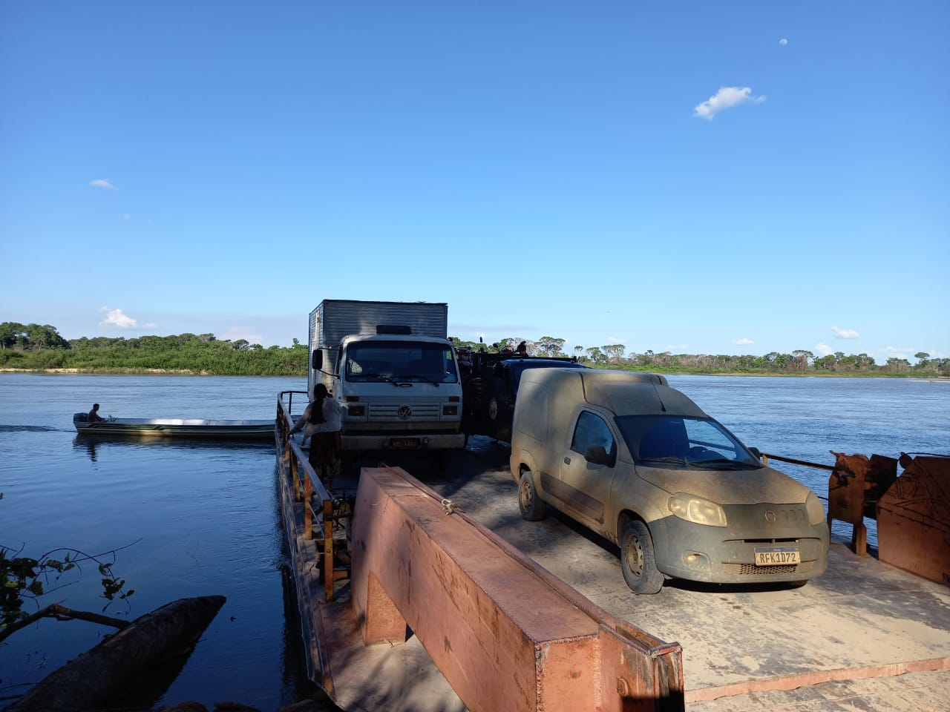
Travesía del río Kuluene con ferry
Mato Grosso Brasil, 11/2020

Slide 9
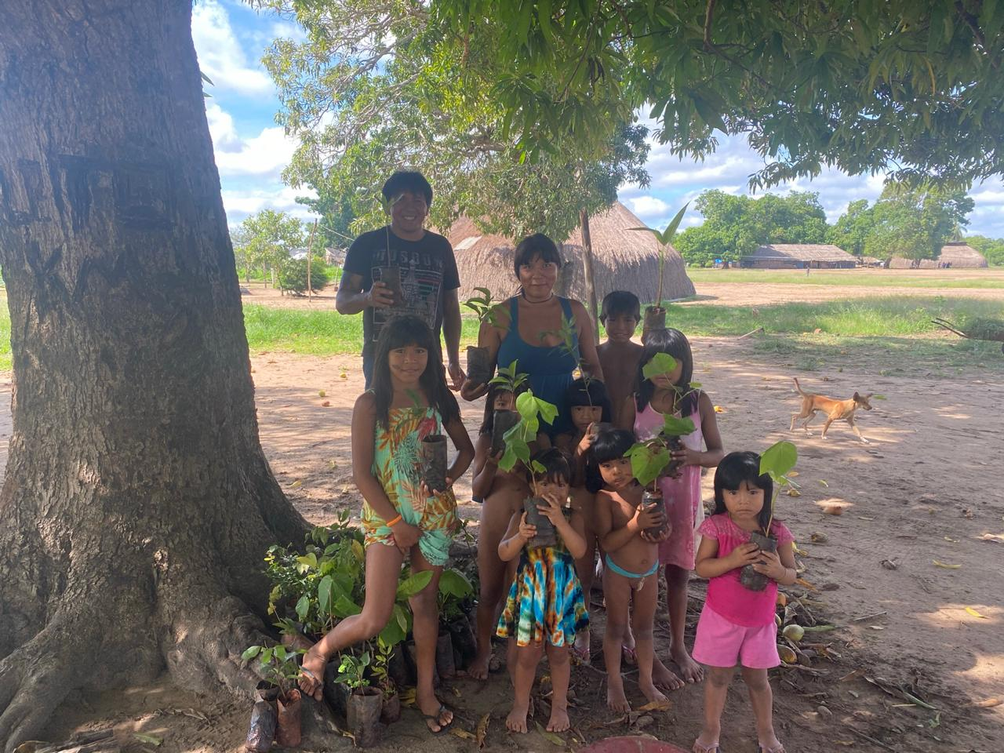
Pueblo de Kamayurá
Cada familia recibió 65 plántulas de árboles frutales nativos

Slide 10
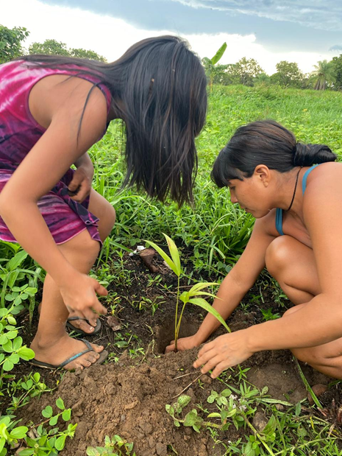
La madre enseñando
La siembra de la hija

Slide 11
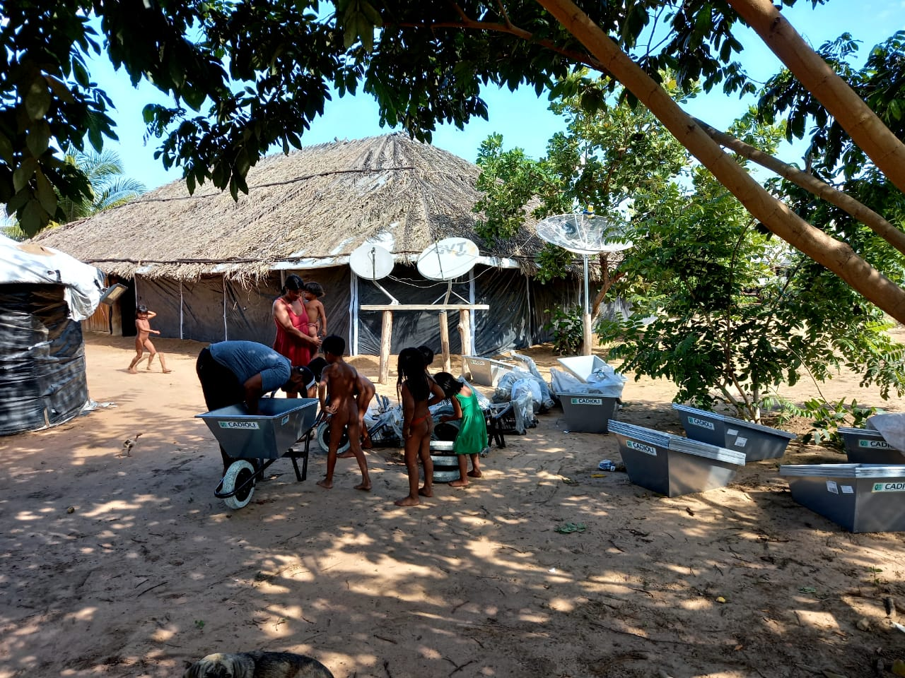
Los campos de cultivo se hicieron más grandes y más alejados de las casas

Slide 12
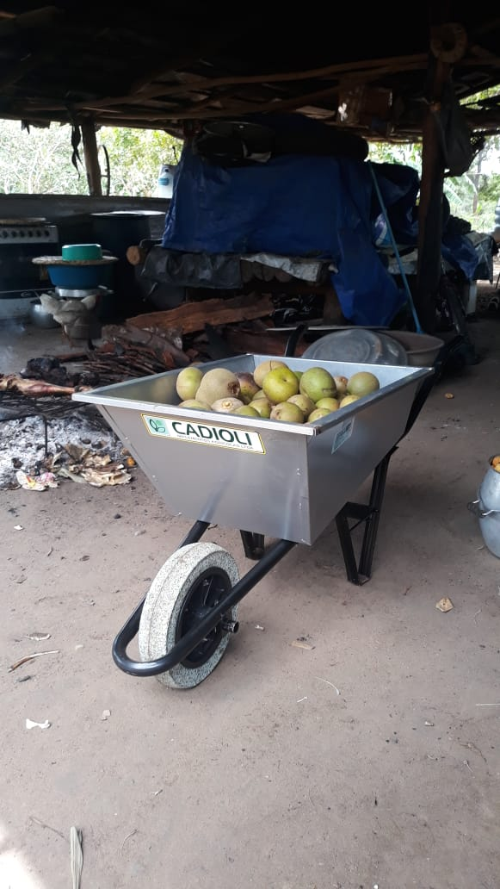
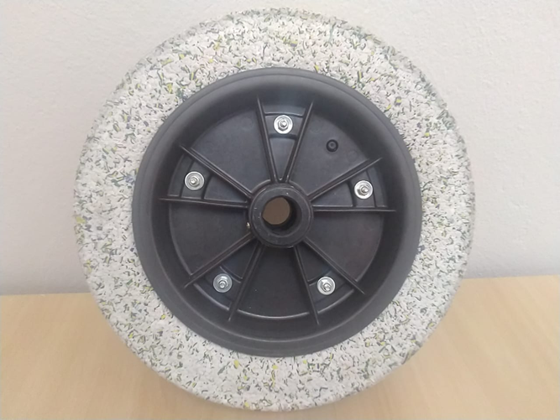
Carretilla con neumático sólido
Las carretillas suelen estar con el edificio de la cámara de aire. Cuando perforan y perforan mucho, debido a las raíces y ramas de los jardines, no hay lugar para arreglarlo.

Slide 13
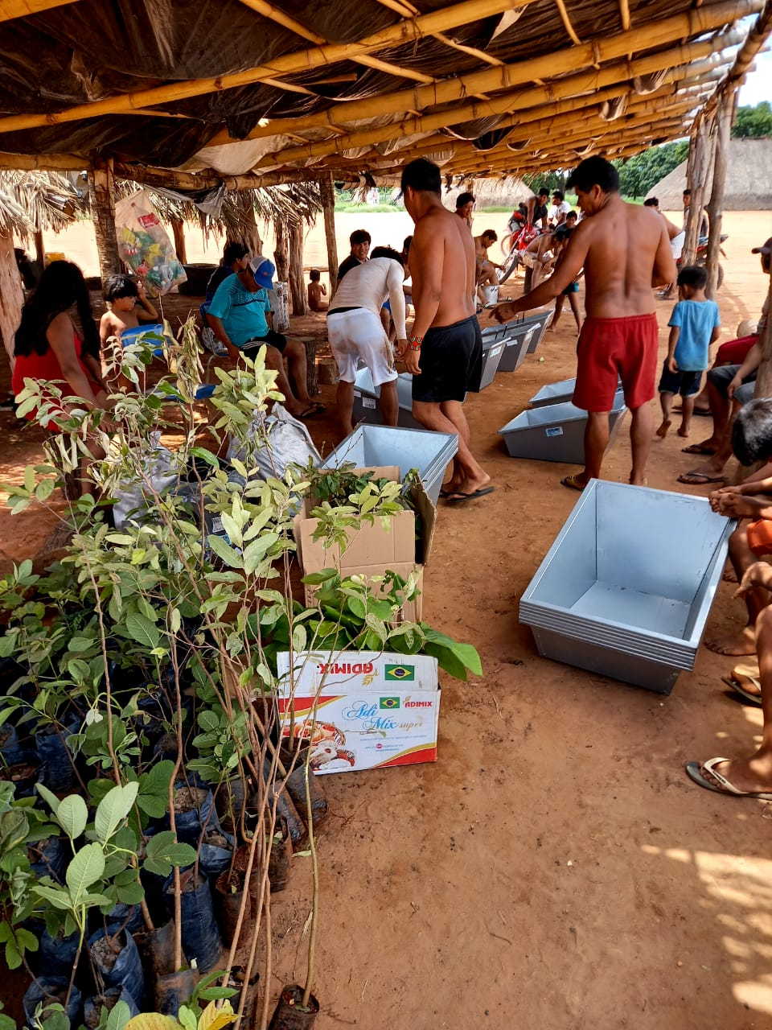
Entrega a otro pueblo

Slide 14
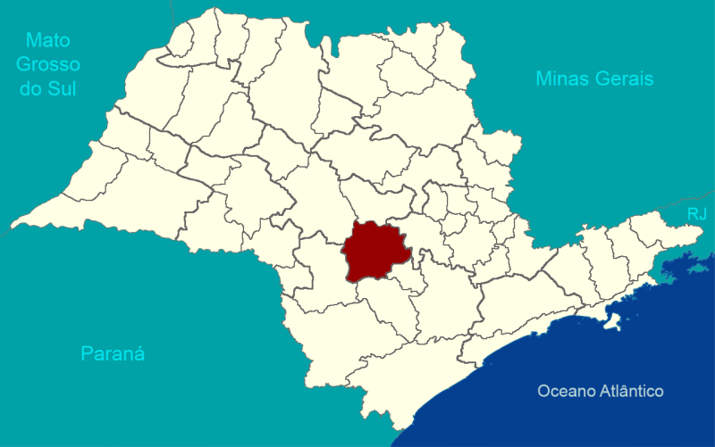
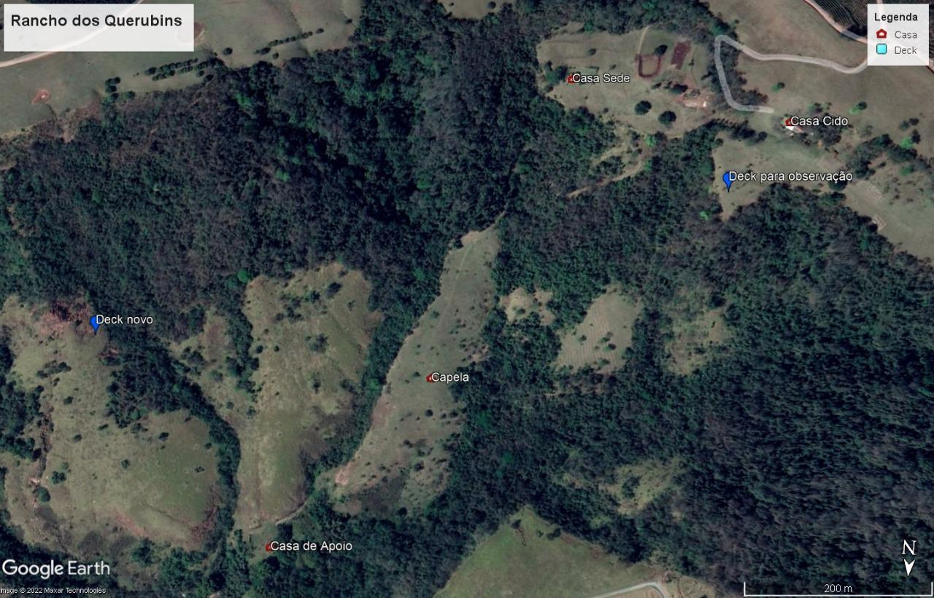
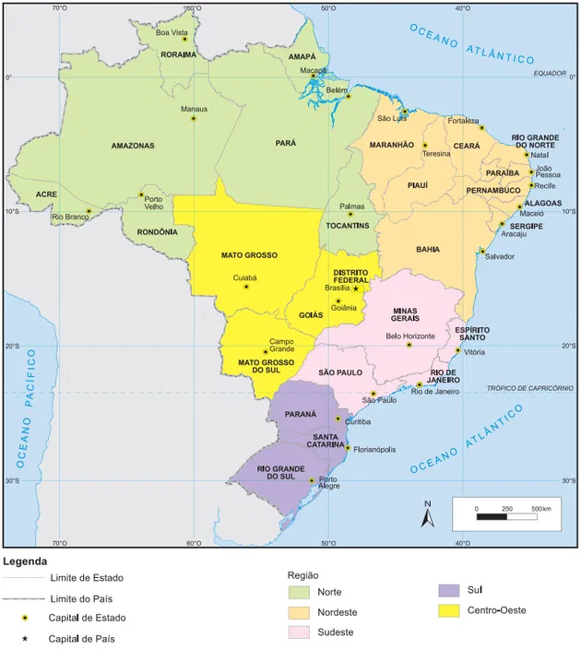
Rancho dos Querubins
Botucatu, São Paulo Brasil

Slide 15
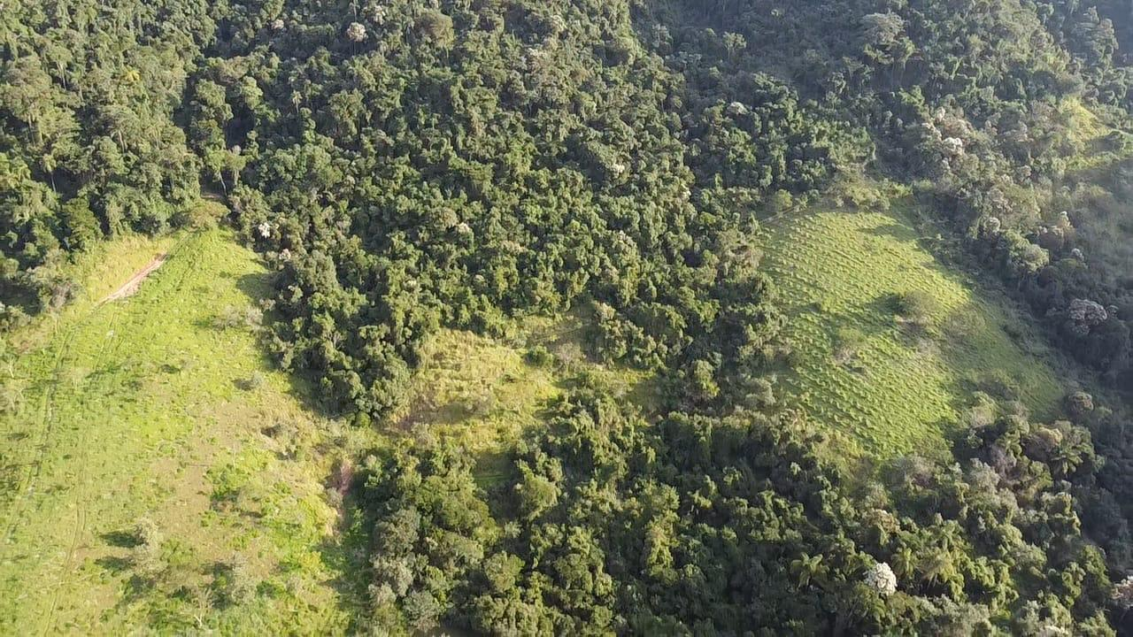
Rancho dos Querubins, Botucatu, São Paulo
Brasil

Slide 16
5 METERS
Bambu gigante
Dendrocalamus asper
Pequi
Virola surinamensis
Macaúba
Acronomia aculeata
Baru
Dipterix alata
5 METERS
Ejemplo de disposición forestal

Slide 17
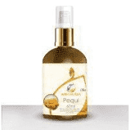
Pequi
Caryocar brasiliensis aceite, fruta, semilla, almendras, fruta, pulpa
Producción anual de 12 cajas de 30 kg
35% de aceite 32 litros de aceite comestible por planta al año

Slide 18
Baru
Dipteryx alata
Producción por planta al año
Frutos secos 7,5 kg
Aceite 2,5 litros
Harina 45 kg
Fruta 150 kg
Carbón vegetal 33kg

Slide 19
Macaúba
Acronomia aculeata
Producción 115 kilos por planta
Aceite 25 %
Pulpa 35%
Harina 5%
Carbón vegetal 35%

Slide 20
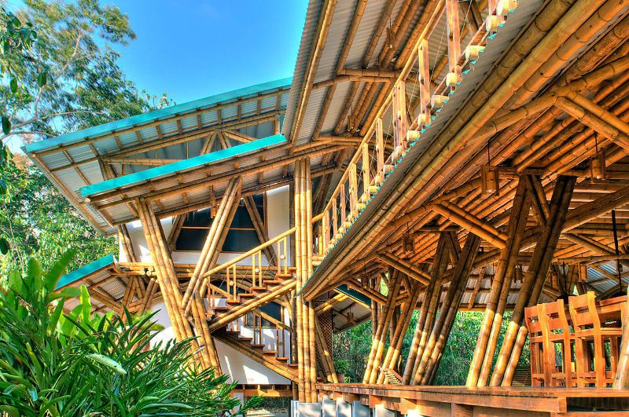
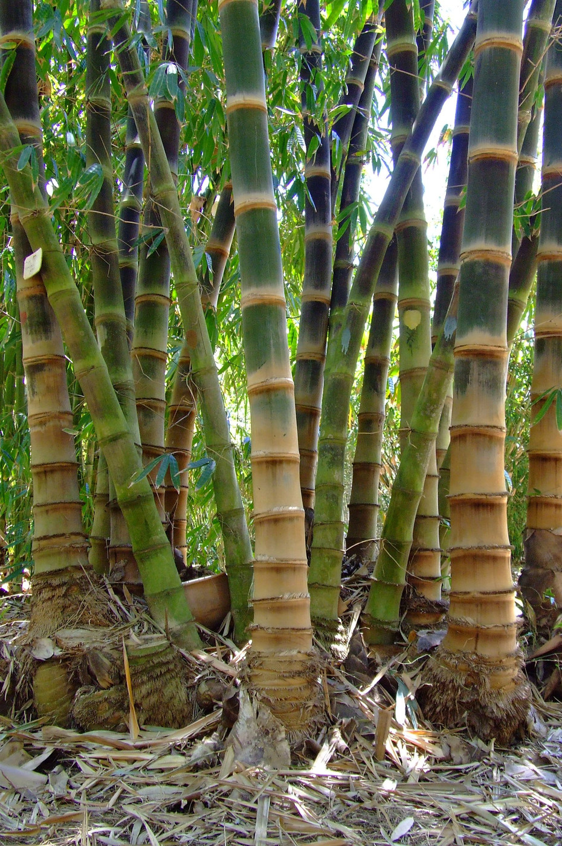
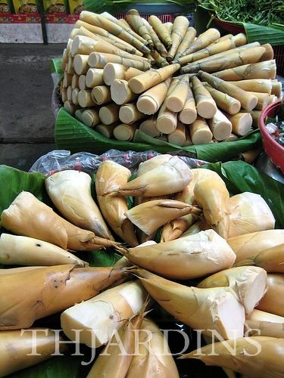
Bambu
Dendrocalamus asper
Fibra 380 kg por grupo
Brotes de 60 kg por grupo
8 culmos por tocera por año

Slide 21
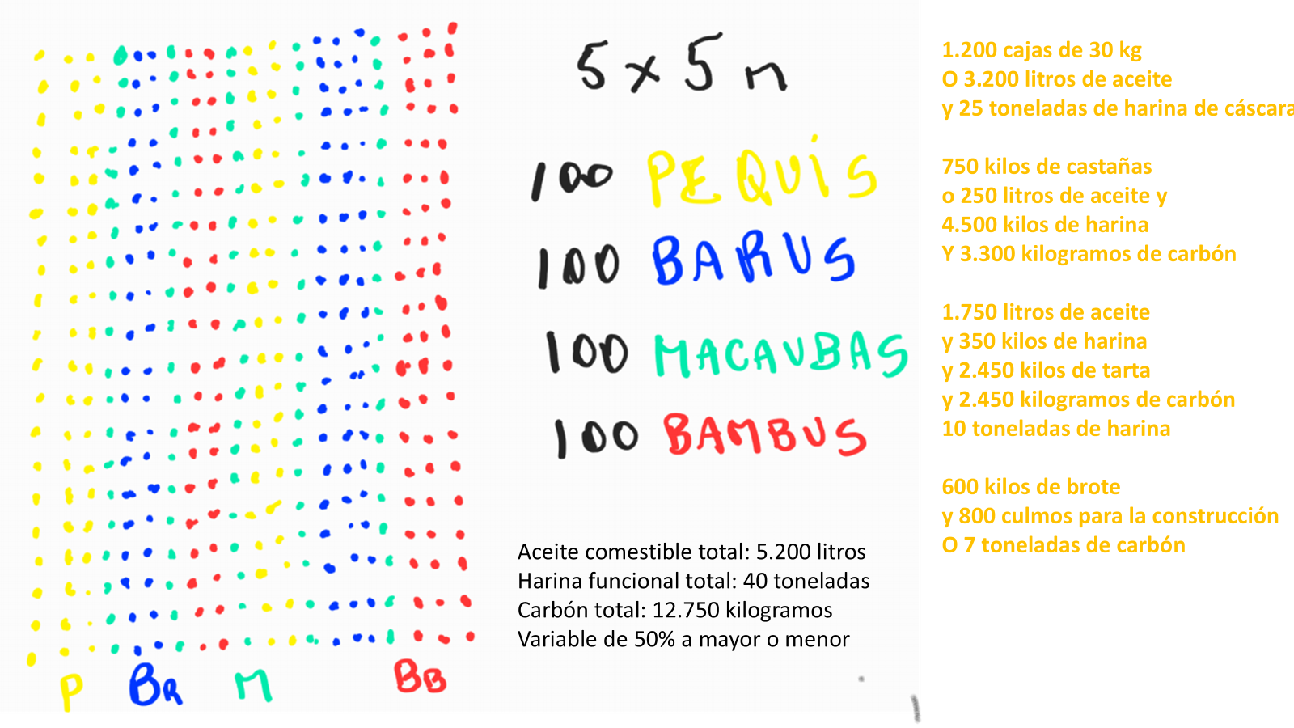

Slide 22
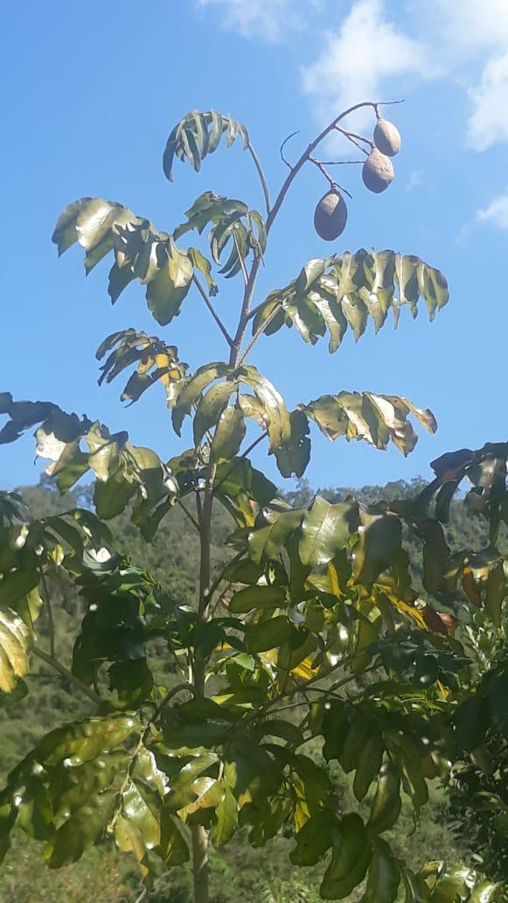
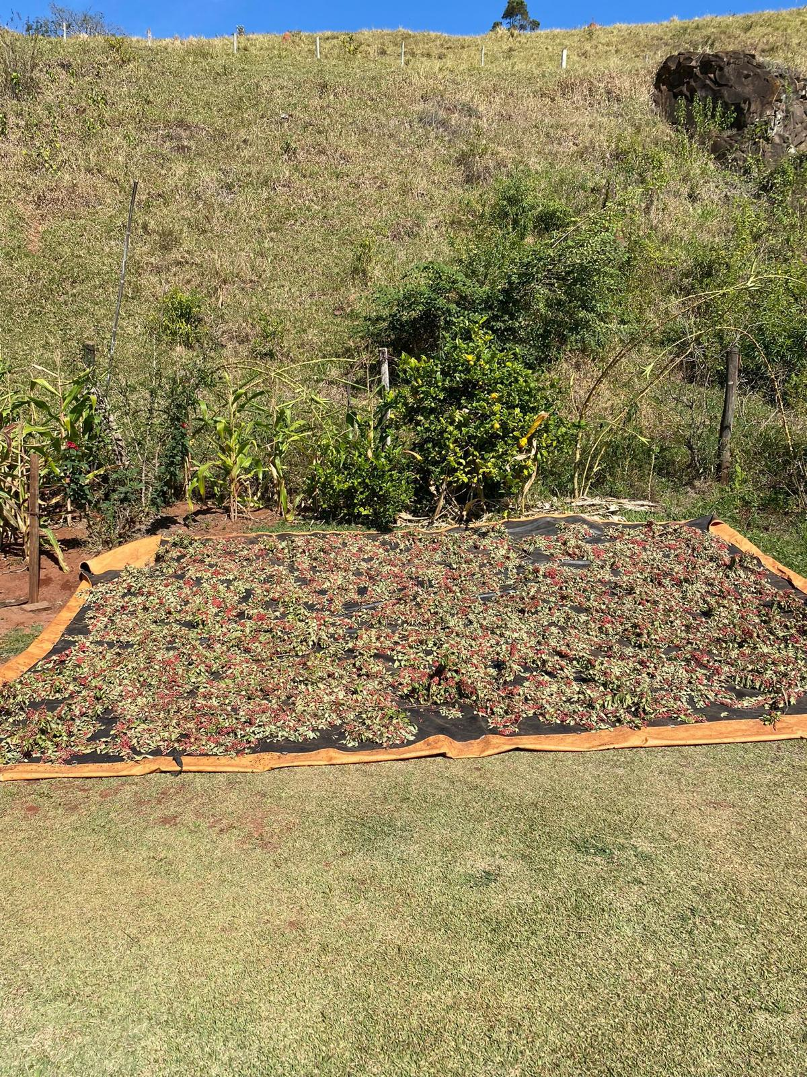
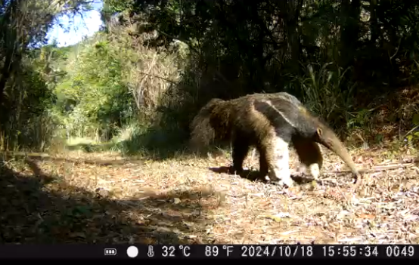

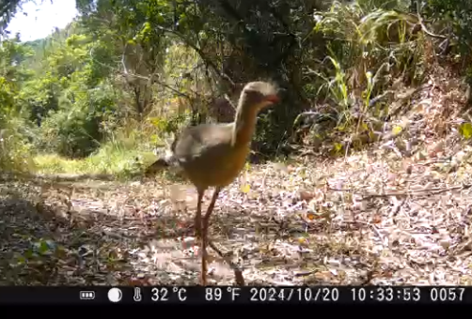
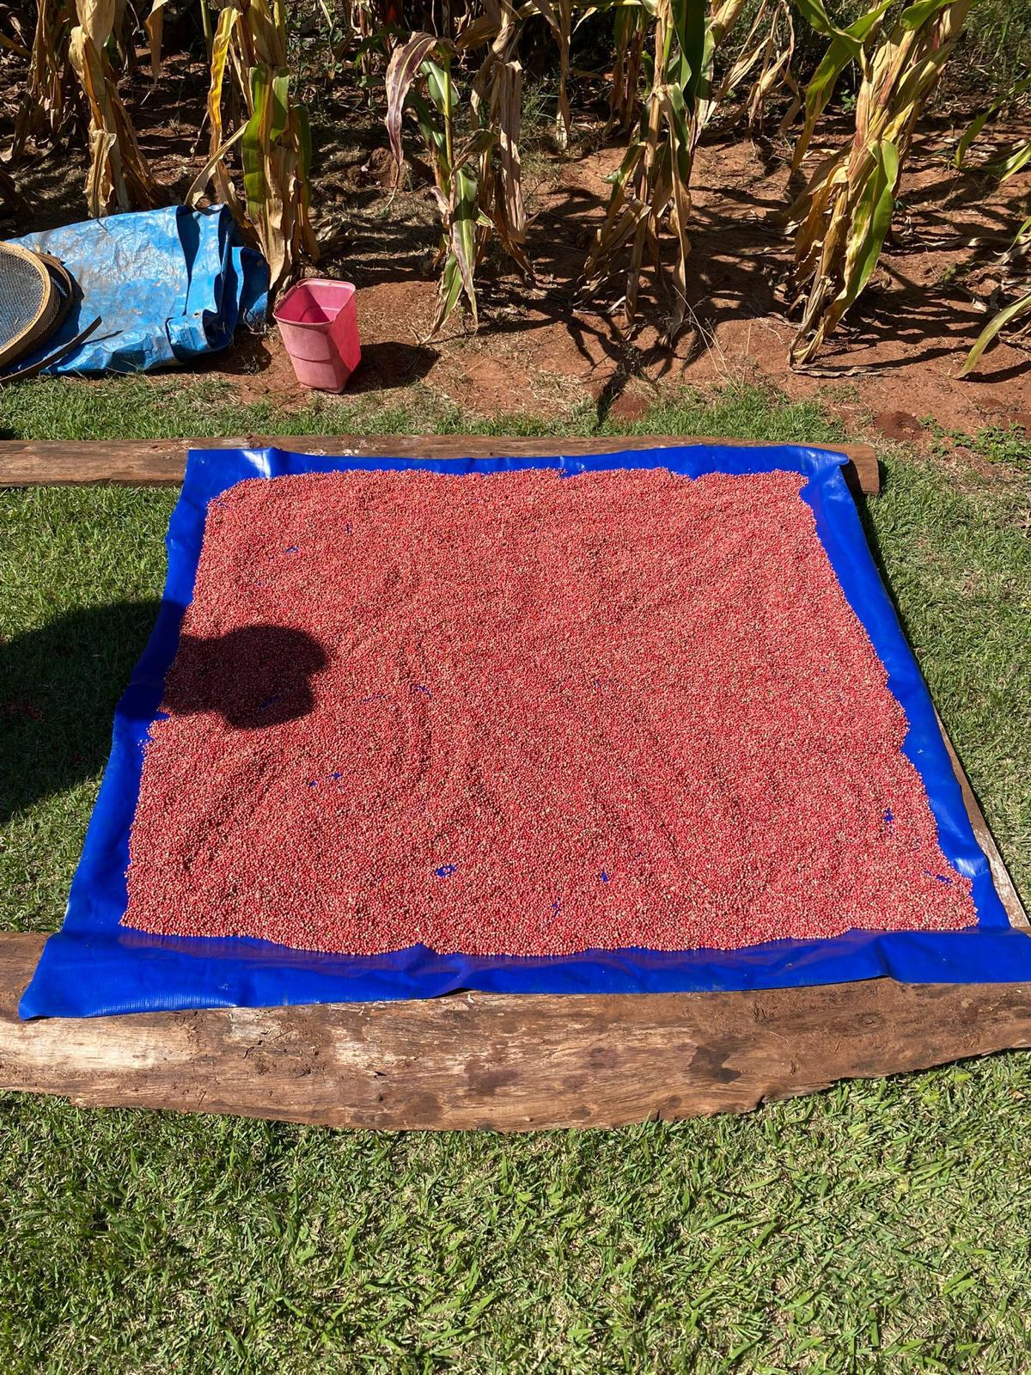

Slide 23
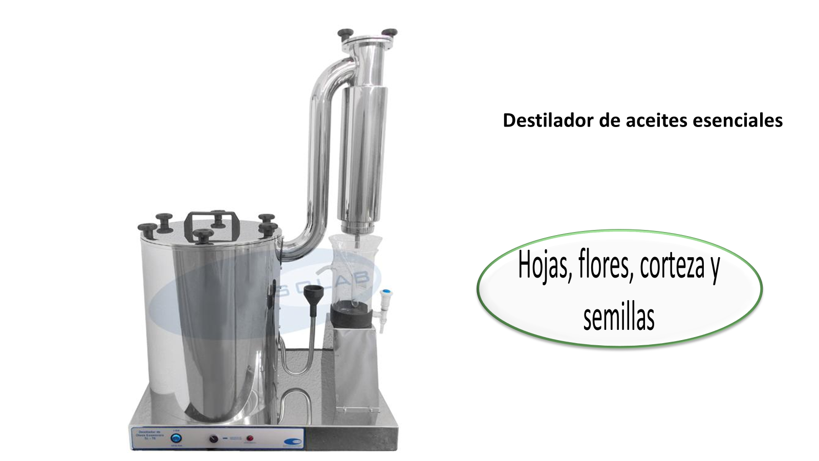

Slide 24
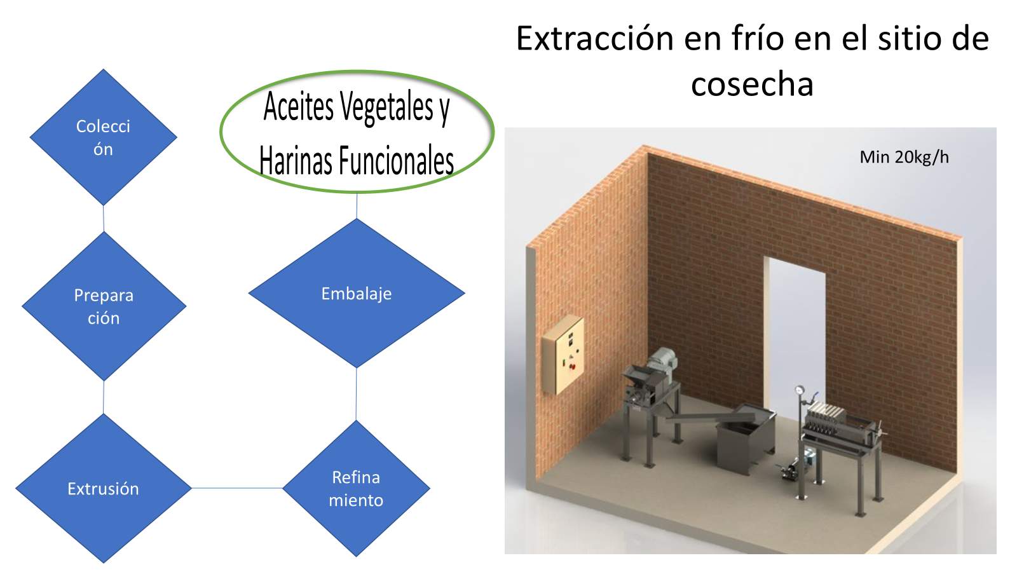

Slide 25
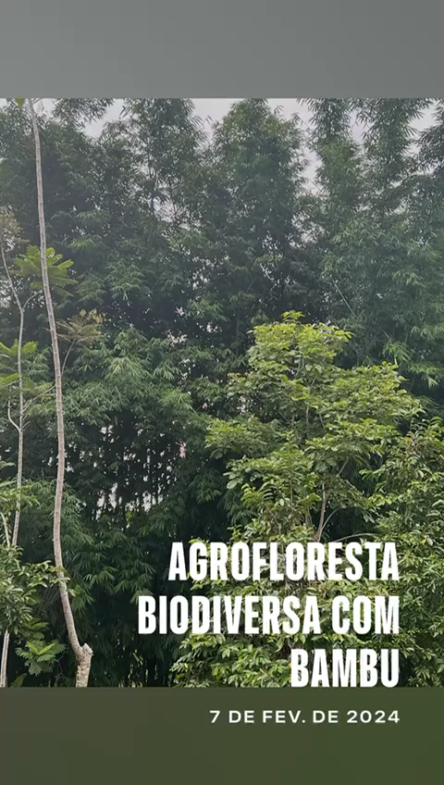
Agroforestería en la Amazonía Occidental de Acre, Brasil plantando en 2018
Eng. Agr. Emanuel Amaral
Pesquisador Embrapa Dr. Eufran Amaral
Guilherme Korte
Nov 2018

Slide 26
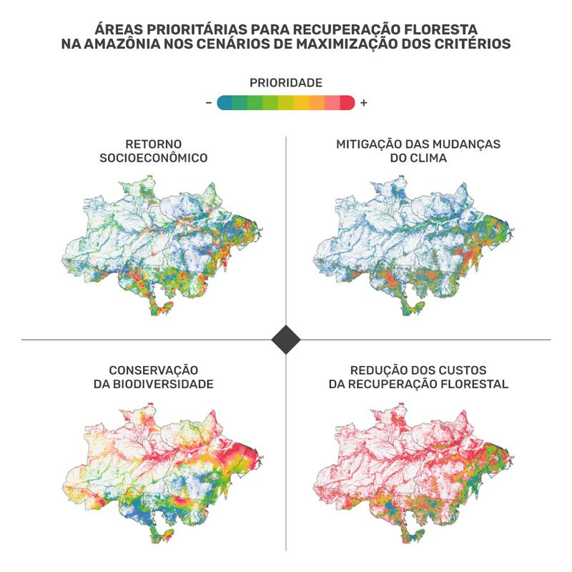
“Restaurar el 10% de las áreas degradadas de la Amazonia puede generar ingresos de R$ 132 mil millones y eliminar 2,6 mil millones de toneladas de CO2 de la atmósfera”
Instituto Internacional para Sustentabilidade (IIS) 2022
https://www.ecodebate.com.br/2023/10/22/restauracao-de-areas-degradadas-pode-garantir-o-futuro-da-amazonia/

Slide 27
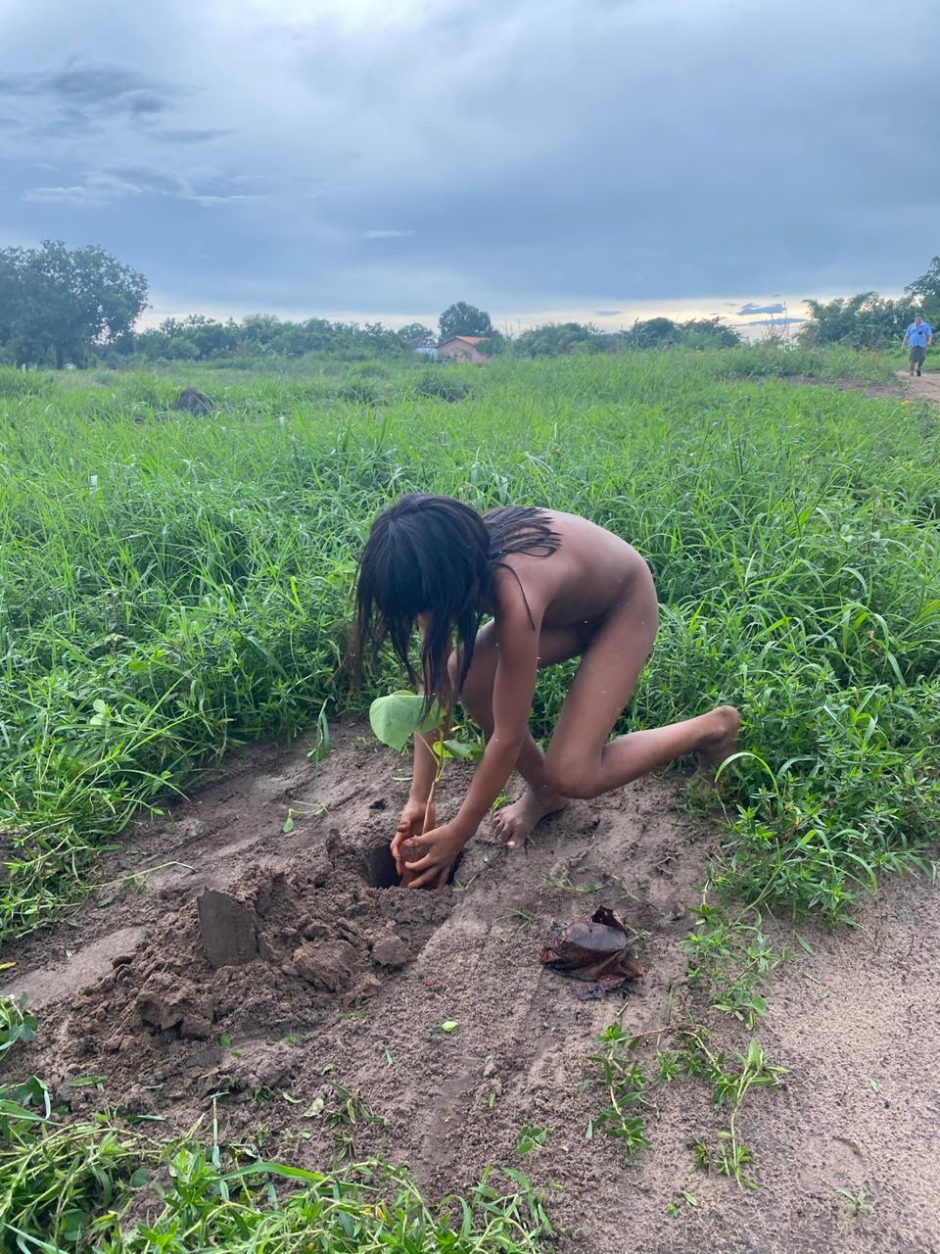
El futuro del planeta
Muchas Gracias
Guilherme Korte
Brazil

